Slide 1

^{PREZENTACJA DLA KLASY 6 SP}
^{DO LEKCJI 44}
ŚWIĘTY STANISŁAW ZE SZCZEPANOWA
^{PATRON NARODU POLSKIEGO}

Slide 2
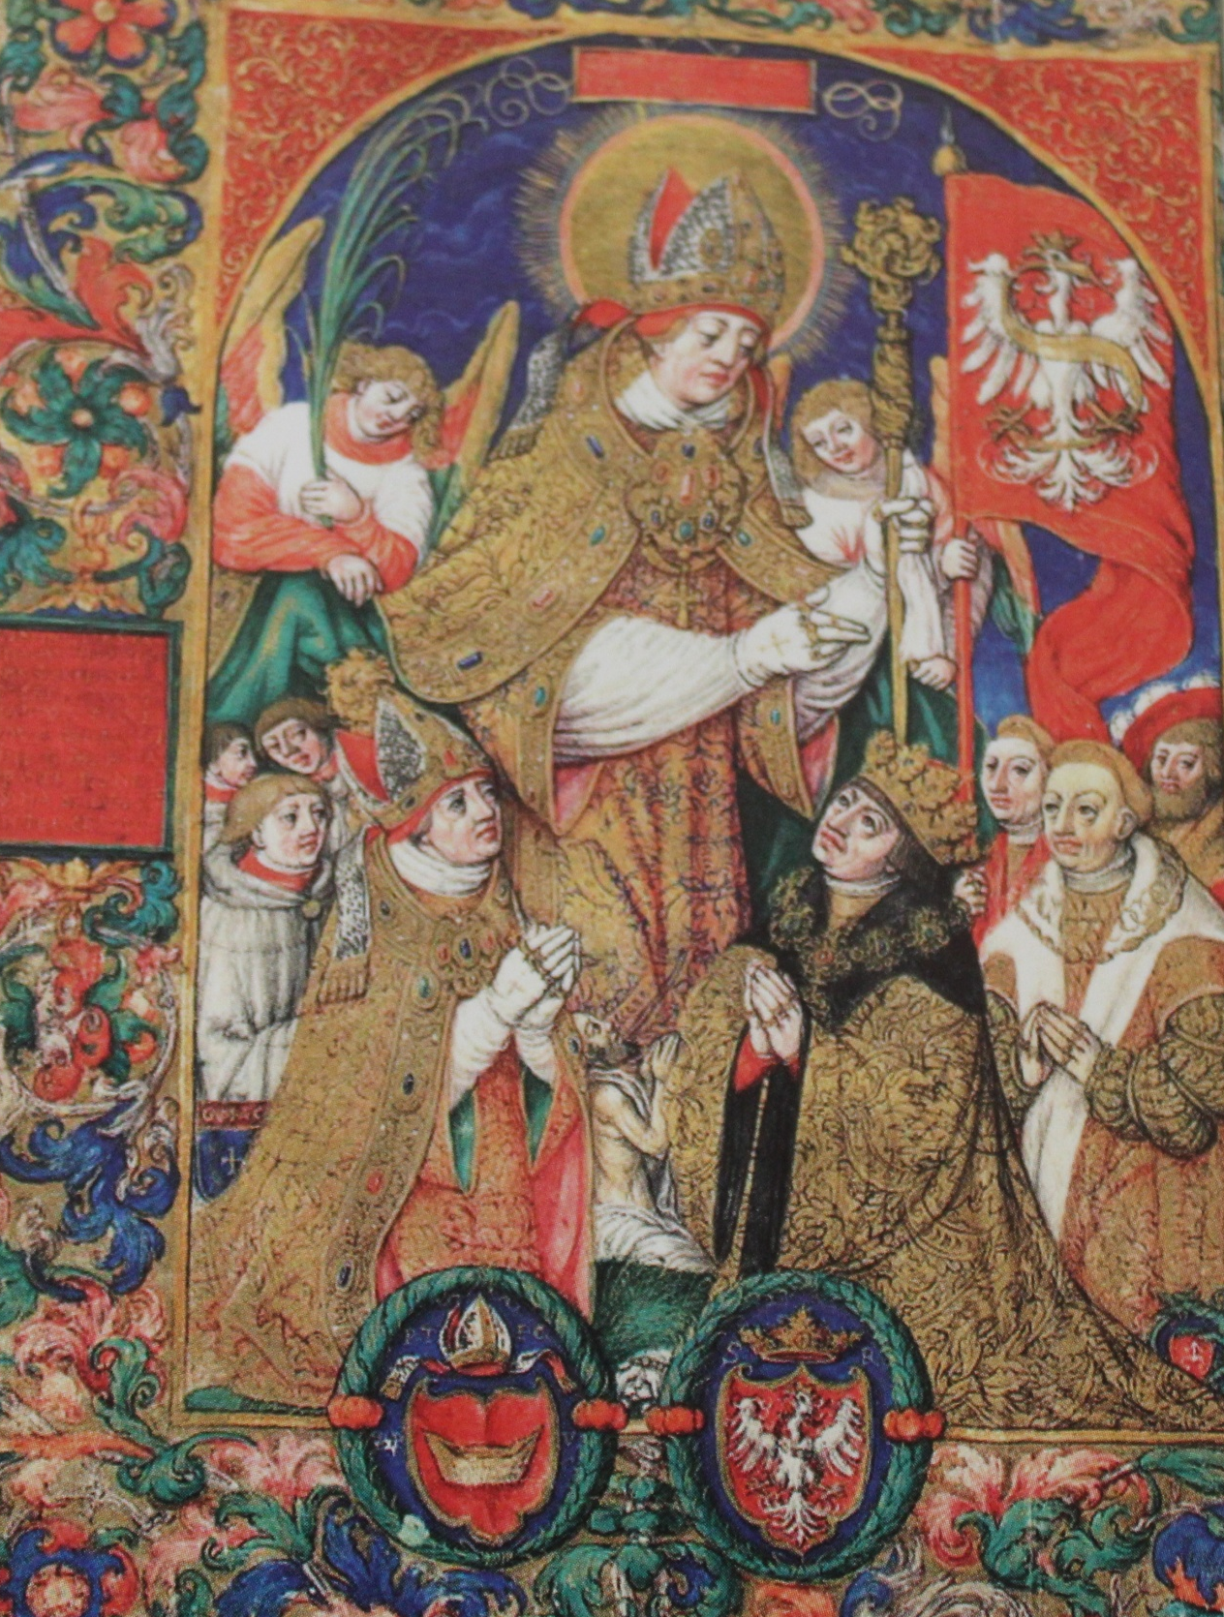

ŚWIĘTY STANISŁAW
ZE SZCZEPANOWA

Slide 3
Święty Stanisław – biskup i męczennik
Uczył się w Krakowie w szkole katedralnej oraz w opactwie benedyktynów.
Urodził się około 1030 roku
w Szczepanowie.
Za krytykę postępowania króla Bolesława II Śmiałego naraża się władcy. 11 kwietnia 1079 roku zostaje w okrutny sposób zamordowany. Podczas odprawiania Mszy Świętej uderzono go mieczem w głowę,
a ciało poćwiartowano.
Przyjął święcenia kapłańskie,
a w 1071 lub 1072 roku, za zgodą Bolesława II Śmiałego został biskupem krakowskim.
1

Slide 4
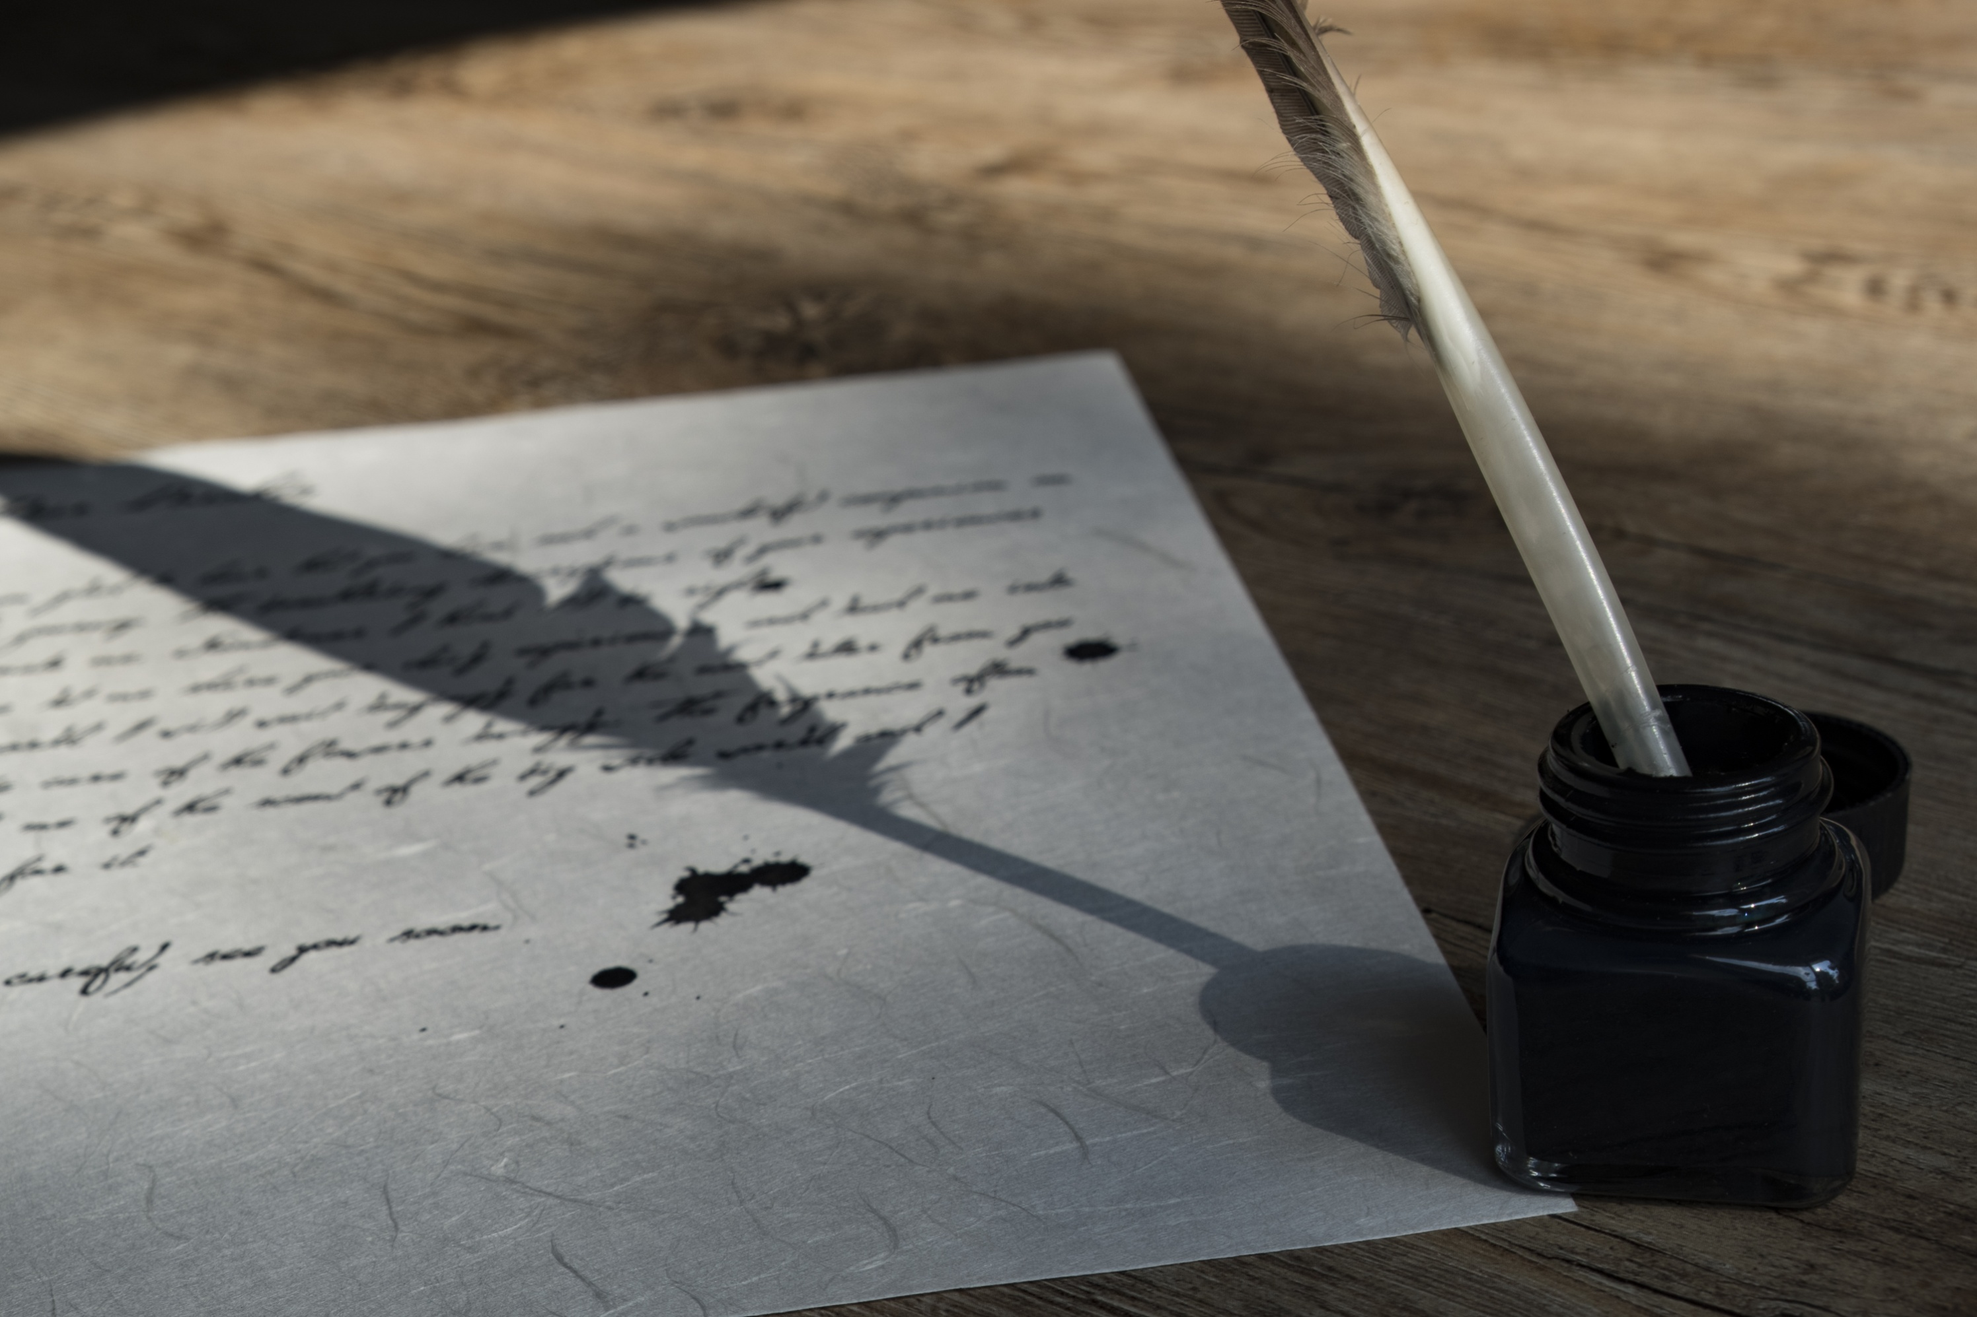
Według relacji z kroniki Wincentego Kadłubka, zbrodni miał dopuścić się sam król Bolesław.
2

Slide 5
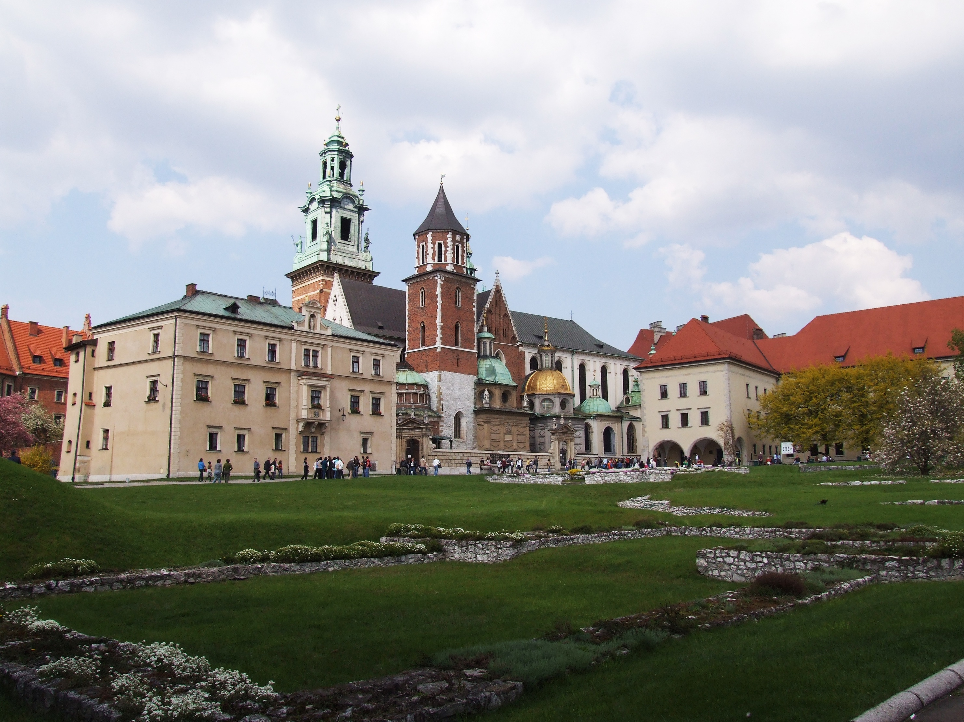
W 1088 roku relikwie biskupa Stanisława przeniesiono na Wawel. Legenda głosi, że ciała świętego strzegły orły, a jego poćwiartowane członki uległy zrośnięciu.
8 września 1253 roku papież Innocenty IV przyjął Stanisława w poczet świętych.
3

Slide 6
M
A
J
1. Miesiąc, w którym obchodzimy liturgiczne wspomnienie
św. Stanisława
Ś
W
I
Ę
2. Stanisław ze Szczepanowa, Jan Chrzciciel,
Maksymilian Maria Kolbe
T
Y
Z
3. Narzędzie zbrodni, którym Król Bolesław
zamordował św. Stanisława
M
I
E
C
S
Z
C
Z
O
D
R
Y
4. Inny przydomek Bolesława Śmiałego
5. Tam złożono ciało św. Stanisława
W
A
W
E
L
6. Miejsce urodzenia św. Stanisława
S
Z
C
Z
E
P
A
N
O
W
O
I
N
N
O
C
E
N
T
Y
7. Imię papieża, który kanonizował
Stanisława ze Szczepanowa
W
I
N
C
E
N
T
Y
8. Imię kronikarza Kadłubka
K
R
Ó
L
9. Zamordował św. Stanisława
4

Slide 7
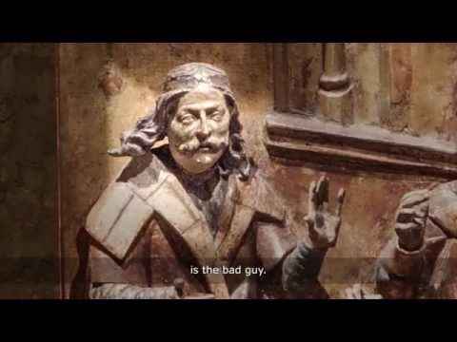
Biskup Stanisław ze Szczepanowa i Król Bolesław Śmiały
FILM
5

Slide 8
^{BIBLIOGRAFIA}
Wierzę w Kościół. Podręcznik dla klasy szóstej szkoły podstawowej, red. ks. prof. J. Szpet, D. Jackowiak. Wydawnictwo Święty Wojciech, Poznań 2013, s. 138-141.
Wierzę w Kościół. Poradnik metodyczny. Szósta klasa szkoły podstawowej,
red. ks. prof. J. Szpet, D. Jackowiak. Wydawnictwo Święty Wojciech, Poznań 2013,
^{s. 215-218.}
^{FOTOGRAFIE}
^{pixabay.com}
6

